Slide 1
Jean-Baptiste Biot-Félix Savart
Παρουσίαση επιμέλεια : Κουτσολέλος Γεώργιος -Ορέστης

Slide 2
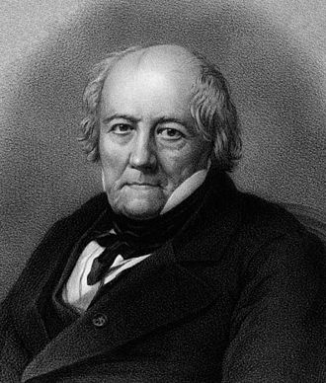
Jean –Baptiste Biot Σύντομο Βιογραφικό
Σπουδές
Προσωπική ζωή
Το έργο του

Slide 3
Διακρίσεις-Βραβεία
Έχει τιμηθεί :
• Εξελέγει μέλος της σουηδικής ακαδημίας επιστημών Royal
•Έχει τιμηθεί με το βραβείο
Rumfold Medal

Slide 4
Η δική του θέση για τους μετεωρίτες
Αφορμή μια πτώση μετεωρίτη στην περιοχή της Νορμανδίας!(1803)

Slide 5
Μελέτη για το πολωμένο φως

Slide 6
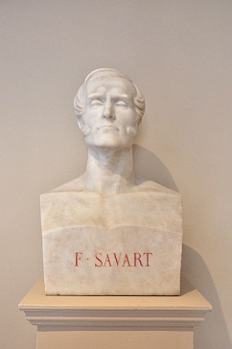
Felix Savart σύντομο βιογραφικό
Σπουδές
Τα έργα του

Slide 7
Νόμος Biot Savart
Ο νόμος των Μπιοτ-Σαβάρ είναι μια εξίσωση του ηλεκτρομαγνητισμού που περιγράφει το διάνυσμα της μαγνητικής επαγωγής Β μέσω του μέτρου και της διεύθυνσης του ηλεκτρικού ρεύματος, της απόστασης από το ηλεκτρικό ρεύμα, και της μαγνητικής διαπερατότητας.

Slide 8
Νόμος Biot Savart
I είναι το ρεύμα, το οποίο μετριέται σε Αμπέρ,
dI είναι το διαφορικό διάνυσμα μήκους του στοιχείου ρεύματος,
r είναι η απόσταση από το στοιχείο ρεύματος στο σημείο του πεδίου Β.

Slide 9
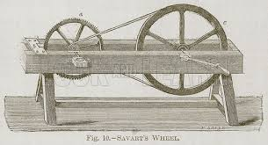
Τροχος <<Savart>>
Ο Félix Savart επίσης μελέτησε την επιστήμη της ακουστικής.
O τροχός Savart όπως ονομάστηκε αφενός είναι ιδιαίτερα γνωστό για τον πιο ενοχλητικό ήχο που έχει παραχθεί ποτέ,αφετέρου είναι ενδιαφέρον ο τρόπος κατασκεύης του.

Slide 10
Τροχος <<Savart>> (2)
Το όργανο αποτελείται από μια σειρά από δίσκους ογκομετρική μεγέθους τοποθετείται σε μία μηχανοκίνητη άτρακτο. Η εκτεθειμένη εξωτερική άκρη του κάθε δίσκου είναι επενδεδυμένη με υλικό που φέρει ραβδώσεις ,και με ραβδώσεις απόσταση περίπου 1/8 ίντσα χώρια.
Με την περιστροφή του άξονα, ο παίκτης κρατά ένα είδος πένας κόντρα στις κορυφογραμμές καθώς αυτές περιστρέφονται ,με αποτέλεσμα να δημιουργηθεί μια σειρά από χτυπήματα των κορυφογραμμών εναντί της πένας το δευτερόλεπτο. Αυτή η συχνότητα είναι η συχνότητα που ακούτε, είναι αυτό που παρέχει το όργανο. Για κάθε διαφορετικό μέγεθος δίσκου, οι κορυφογραμμές ταράζουν την πένα σε διαφορετική συχνότητα (όσο μεγαλύτερο είναι το δίσκο, τόσες περισσότερα κορυφογραμμές περνούν ανά δευτερόλεπτο), και έτσι το όργανο είναι σε θέση να παίζει σαφείς μελωδίες.

